Slide 1
mb
MOBITEK
Notes:
PUNOI: ARIGO VREOS

Slide 2
PERMBAJTJA E PREZANTIMIT
Cfare eshte Mobitek?
1
2
Nderfaqja Grafike dhe Funksionalitetet
Mobitek eshte dyqan online I cili I mundeson klienteve te tij te porositin pajisje Smartphone dhe aksesore .
Grafika , elementi I pare qe I paraqitet perdoruesit te cdo aplikacionit dhe thjeshtesia ne perdorim jane dy objektivat kryesore gjate zhvillimit te projektit
Baza e te dhenave
3
4
Kodimi
Baza e te dhenave perben berthamen e te dhenave te aplikacionit
Menyra si eshte vepruar gjate kodimit, teknologjite e perdorura, metodat, siguria etj

Slide 3

CFARE ESHTE MOBITEK?
mobitek eshte nje platforme online per blerjen e smartphone
eshte account based application(nuk mund te perdoret si guest)
ofron mundesine e vrojtimit te detajeve te produkteve
ofron mundesine e perdorimit te shportes dixhitale
ofron mundesine e menaxhimit te shitjeve dhe produkteve nga stafi

Slide 4

NDEFAQJA GRAFIKE
ANA E KLIENTIT
Notes:
PUNOI: ARIGO VREOS

Slide 5
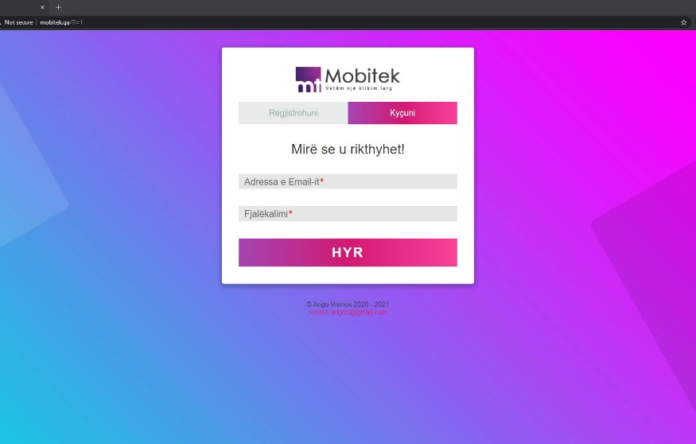
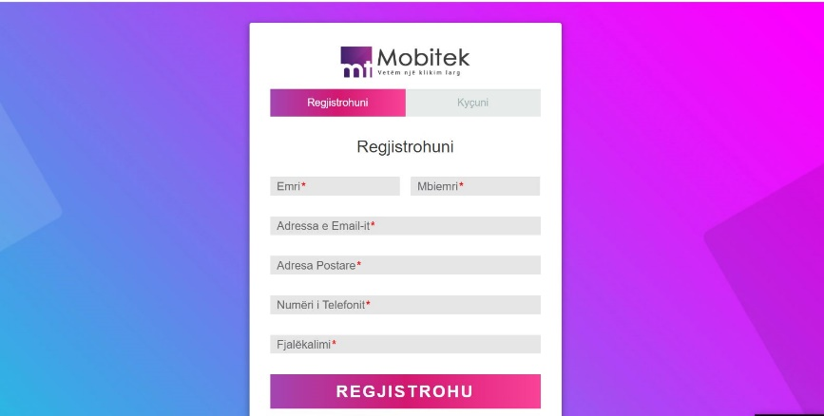
Forma per tu loguar
Tek forma e “Kycuni ” mund te logohen dhe perdouresit e thjeshte por edhe admins duke plotesuar Email dhe Password
Forma per tu rregjistruar
Klienti mund te rregjistrohet ne portal
Duke plotesuar: emrin, mbiemrin, email, adresen e postes, nr. Tel, password
Nderfaqja e pare qe ndesh perdoruesi

Slide 6
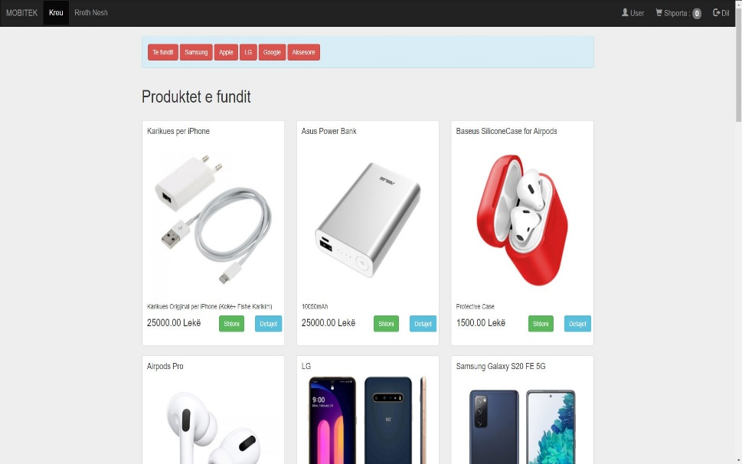

Navigation bar
Klienti mund te shkoje ne faqet e tjera te portalit si : Rreth nesh, Profil im, Shporta dhe gjithashtu mund te beje log out
Permbajtja e produkteve
Rrenditja e produkteve behet ne nje faqe te vetme e sktrukturiar sipas Kategorise.
Fillimisht jane produktet e shtuara se fundi, dhe pastaj vazhdojne sipas prodhuesit (Samsung,Apple ejt).
Per cdo produkt shfaqet Emertimi, peshkrimi I shkurter, cmimi si dhe dy butona : shto dhe detaje
Nderfaqja renditjes se produkteve

Slide 7
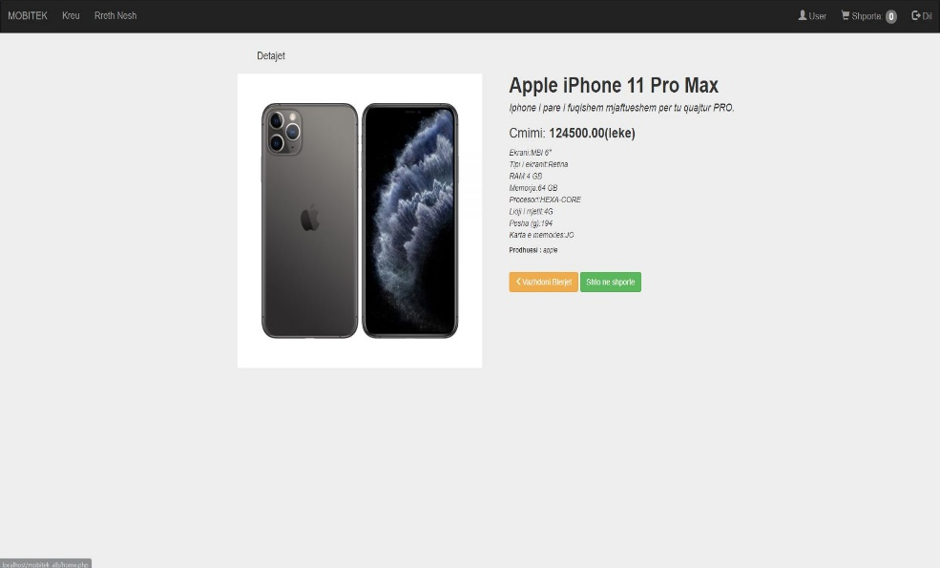
Navigation bar
Detajet e produkteve
Paraqiten detaje te shtelluara per parametrat e produktit
Cmimi, prodhuesi
Butonat per ta shtuar ne shporte dhe , kthehu mbrapa
Nderfaqja e detajeve te produktit

Slide 8
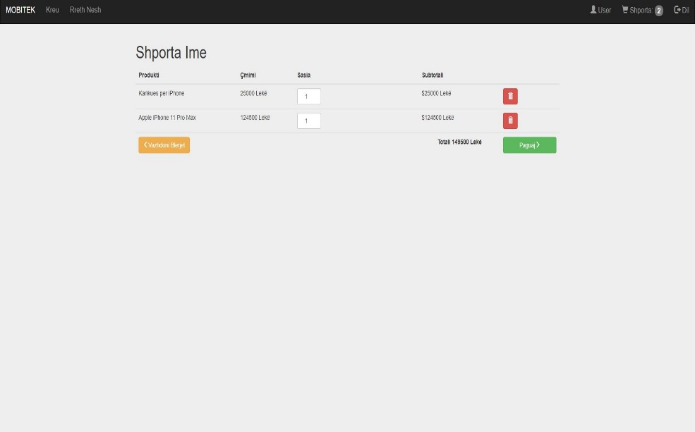
Navigation bar
Lista e produkteve te shportes
Paraqiten detaje per produktet e shtuara
Mund te ndryshohet sasia e produktit,
-Mund te hiqet produkti
-Shfaqet Totali per te paguar
-Mund te kthehesh ose paguash (momentalisht pagesa vetem ne dorzim)
Nderfaqja e Shporta ime

Slide 9
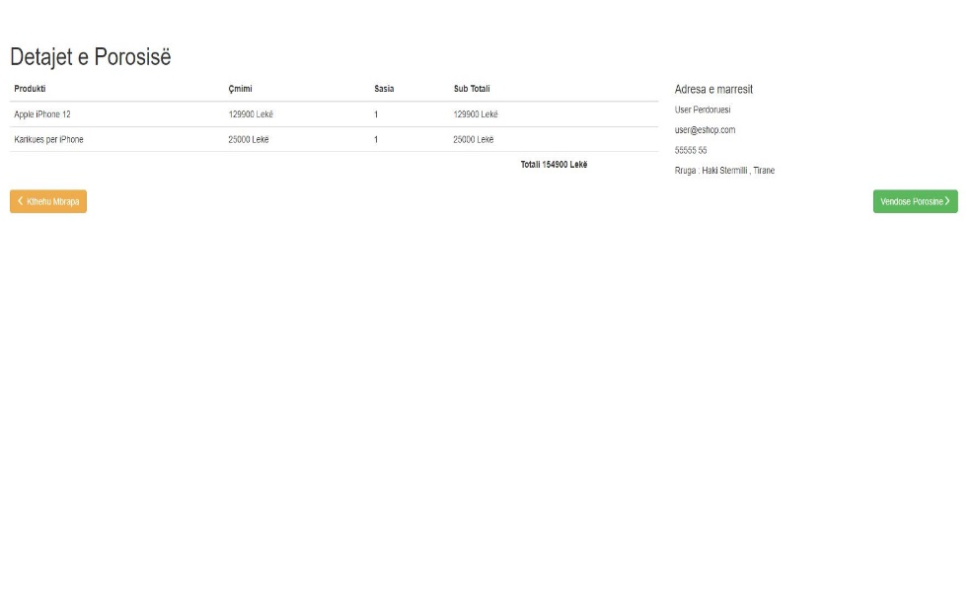
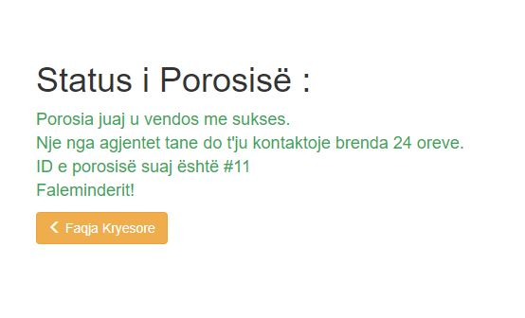
Lista e Produkteve(fatura)
Paraqiten detaje per produktet qe do te porositen dhe
-Adresa Postare
Ne klikim te butonit Vendos krijohet porosia
Nderfaqja e venosjes se porosise

Slide 10
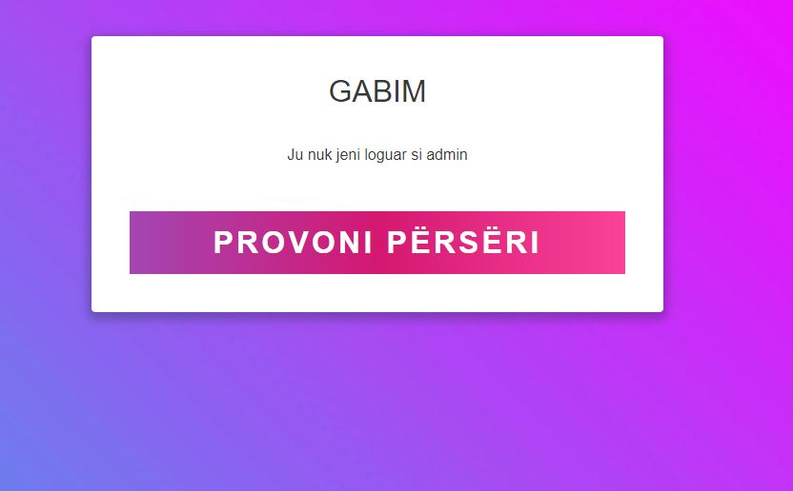
GABIMET
Paraqitet mesazhi I gabimit ne baze te errorit qe ndodh psh : mundohet te aksesohet paneli I admin, password fuuet gabim, email eksiston etj
Mesazhet e
GABIMEVE

Slide 11
NDEFAQJA GRAFIKE
ANA E ADMINISTRATORIT

Slide 12
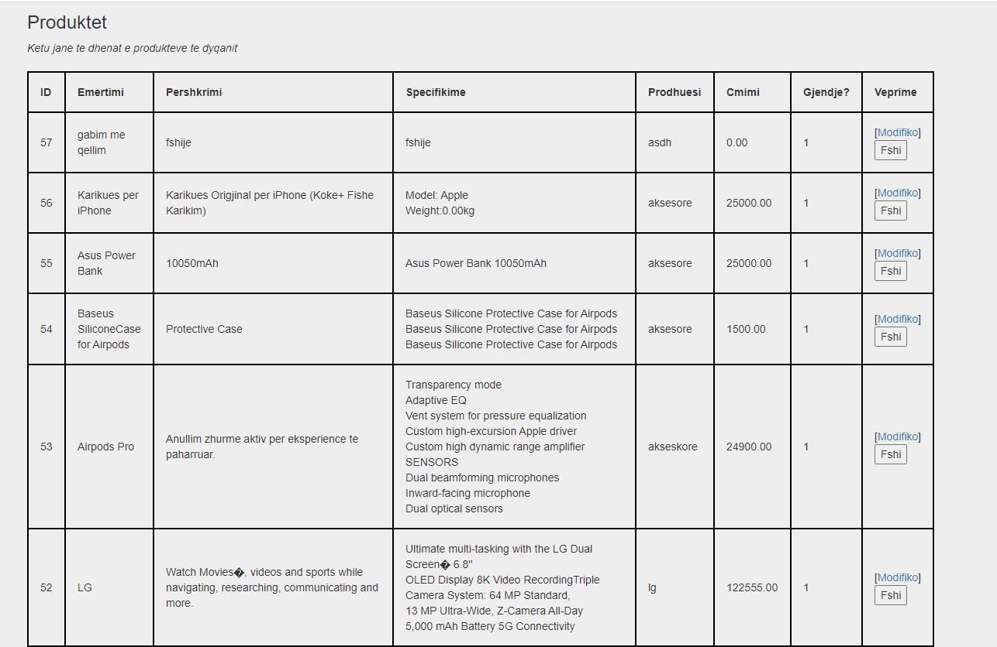
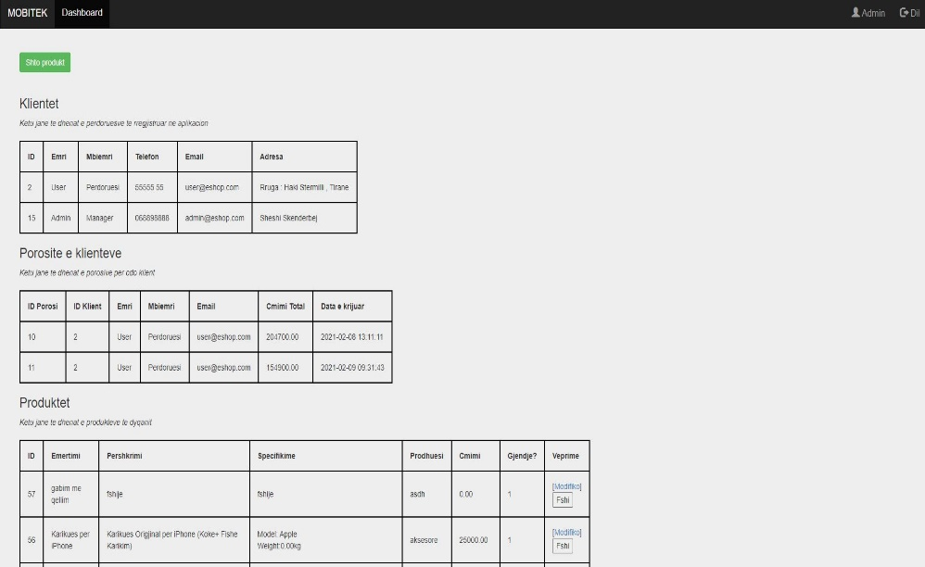
Navigation bar
Admin mund te shkoje tek Profil im, dhe gjithashtu mund te beje log out
Permbajtja e DASHBOARD
Mund te shtohet produkt I ri
Ne kete faqe paraqiten te dhena nga databaza mbi, KLIENTET, POROSITE E KRYERA dhe PRODUKTET e dyqanit
Tek tabela e produkteve Administratori mund te modifikoje ose te fshije rekordet
Dashboard I
Admin

Slide 13
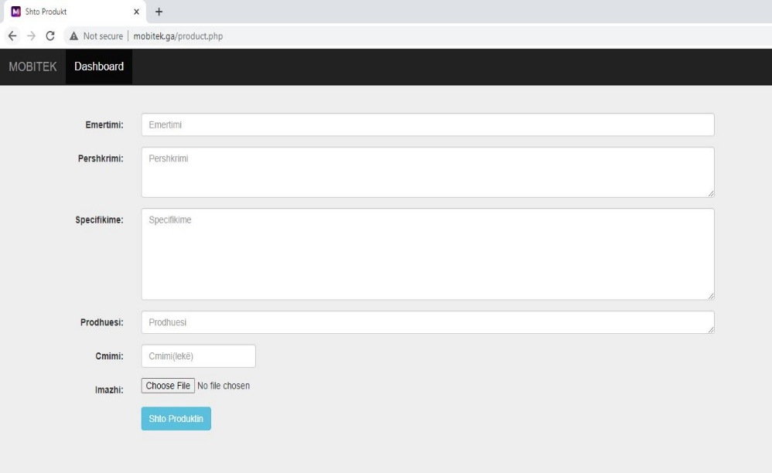
Shtimi i produktit
Mund te shtohet produkt i ri
Ketu plotesohen te dhenat(e kerkuara) e produktit te ri si
Emertimi, pershkrimi, cmimi, imazhi etj
Shtimi i Produktit te ri

Slide 14
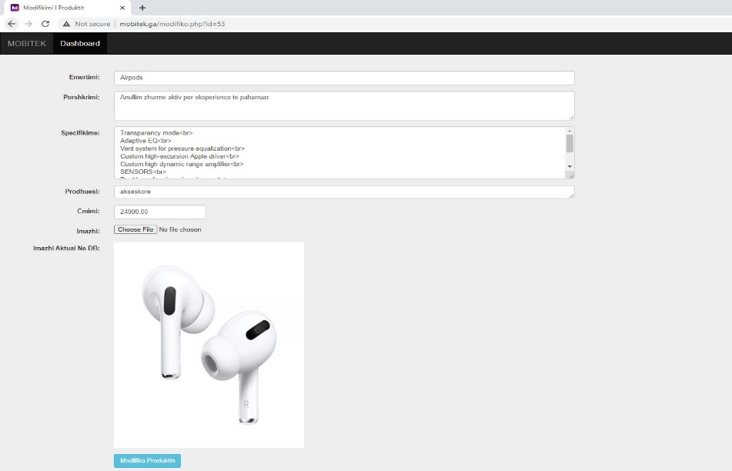
Modifikimi i produktit
Mund te modifikohet produkti aktual
Ketu ndryshohen te dhenat(e kerkuara) e produktit te ri si
Emertimi, pershkrimi, cmimi, imazhi etj
Modifikimi i Produktit

Slide 15

Baza e Te Dhenave
Per krijimin e databazes eshte perdorur PHPMYADMIN me ane te XAMPP
1
Databaza eshte krijuar fillimisht lokalisht (localhost)
2
Databaza eshte e tipit relational
3
Perbehet nga 4 tabela
Te dhenat jene te strukturuara mire nuk ka teprice apo ngarkese te dhenash
4
Vazhdimi ERD>

Slide 16
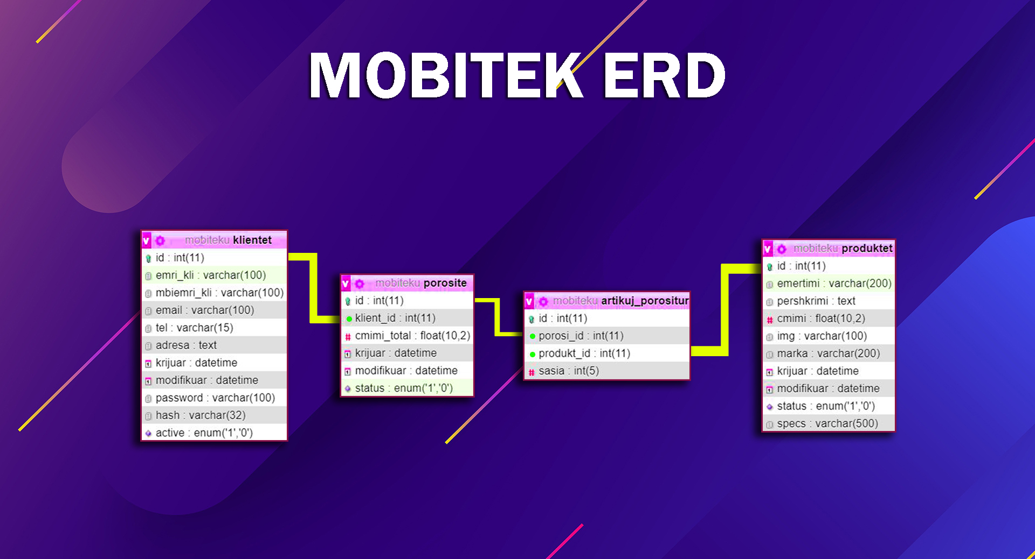

Slide 17
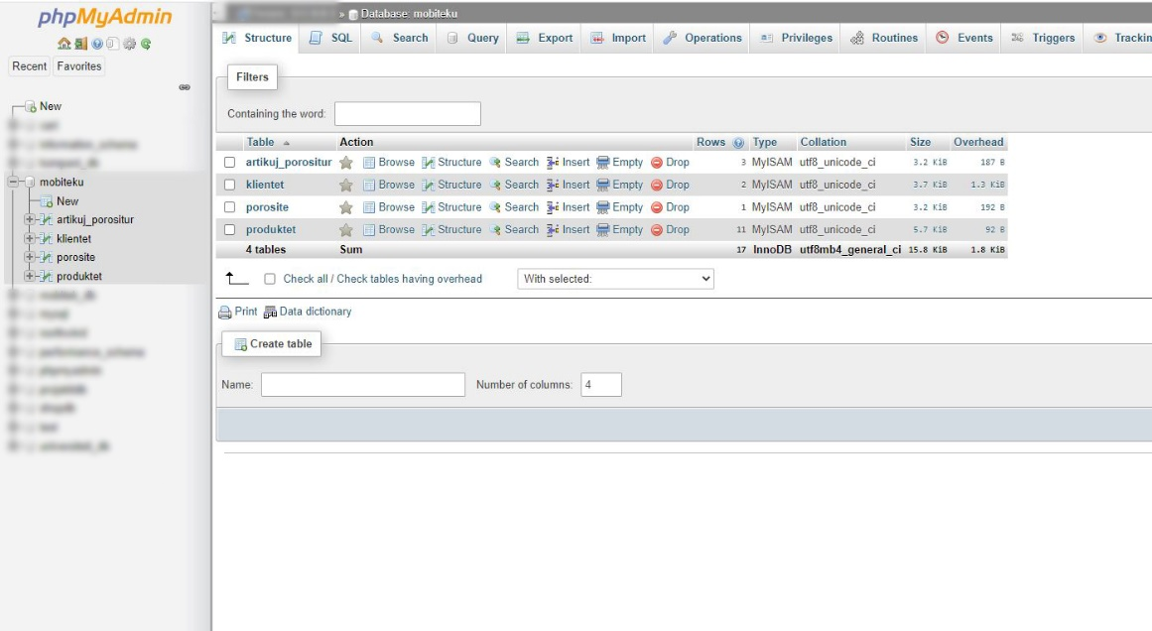
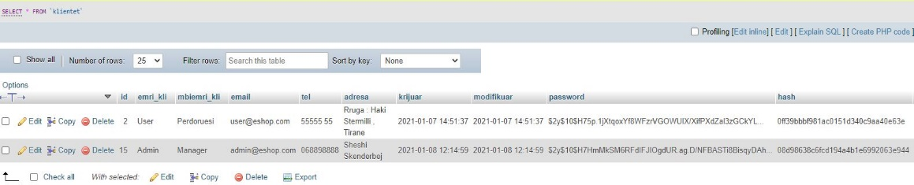
Pamje e Databazes nga phpmyadmin
Te dhenat Sensitive jane ne format HASH

Slide 18

KODIMI
Teknogjite e perdorura dhe metodat .

Slide 19
Teknologjite e perdorura
PHP
HTML
JQUERY
Javascript
PHP eshte perdorur ne teresine e portalit per te gjitha faqet jane ne formatin PHP.Ne nderveprimin me Databazen etj
Html eshte perdorur ne strukturimin e elementeve te faqes kjo e ndihmuar dhe nga perdorimi i Librarive
BOOTRAP te CSS
AJAX/Jquery
Eshte perdorur per ti dhene funksionalitet Shportes dixhitale si dhe per animime nderveprimi me perdoruesit.
Javascript eshte perdorur ne berjen e elemnteve html nga static ne dinamik ne forme animimi Madhesi etj.

Slide 20

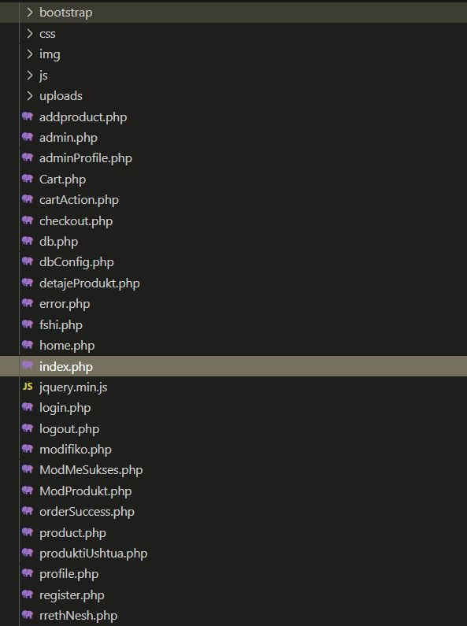
STRUKTURA E FILEVE NE SERVER
Ne total 23 file .PHP jane krijuar per ti dhene funksionalitet kesaj web platforme
Gjithashtu dhe 2 Foldera :
-Img(permban img te ndefaqes)
-uploads(ketu behen upload img. Te produkteve nga dashboardi)

Slide 21
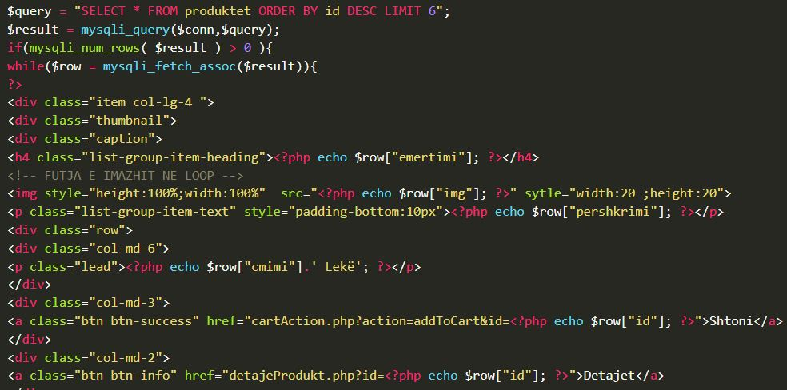
VEPRIME NE DATABAZE
AFISHIMI
SHTIMI

Slide 22
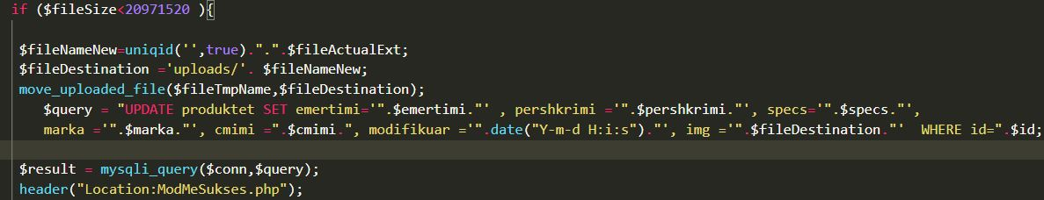
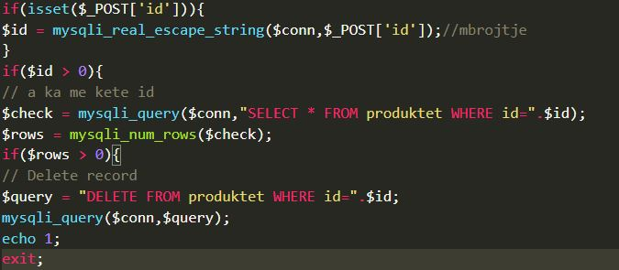
VEPRIME NE DATABAZE (vazhdim)
MODIFIKIMI
FSHIRJA

Slide 23
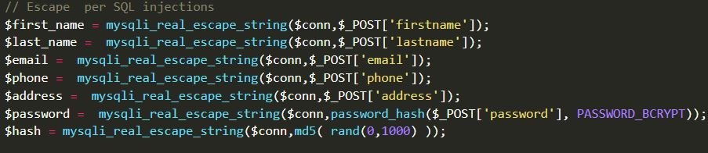
TE DHENA TE NDJESHME TE EKRIPTUARA
PASSWORDI ne HASH(md5)
Escape per tu mbrojtur nga SQL injections

Slide 24
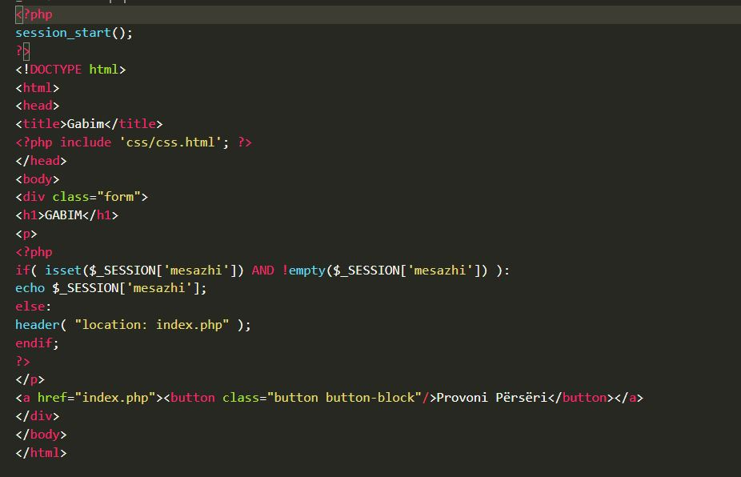
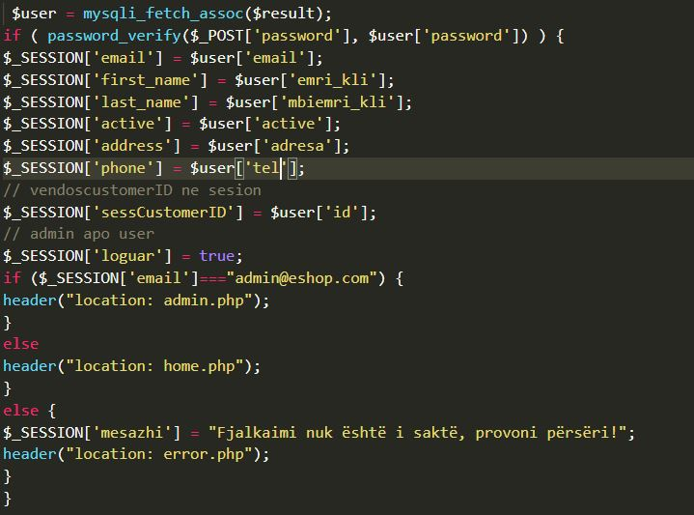
MODULE TE MBROJTURA
ERROR page permban sesionin “mesazhi’
Validimi i ADMIN/USER

Slide 25


Demostrimi i platfromes
KLIENT
ADMIN
Kredencialet :
Kredencialet :
Email: user@mobitek.com
Password:123456
-Ose mund te krijoni nje user te ri -
Email: admin@eshop.com
Password:123456
http://mobitek.ga

Slide 26
FALEMINDERIT PER VEMENDJEN!

Slide 27
Referencat
-youtube.com
-https://www.php.net/manual
-https://www.w3schools.com/
-https://www.semicolonworld.com/tutorial
-GitHub

